Slide 1

Tego się nauczyłem! - mechanika samochodowa w Rimini.
Projekt pt. "Europejskie doświadczenie zawodowe uczniów szkoły branżowej?"
współfinansowany ze środków Unii Europejskiej w związku z realizacją przez FRSE Programu Erasmus+ Kształcenie i szkolenia zawodowe,
Akcja: Mobilność osób uczących się i pracowników.

Slide 2
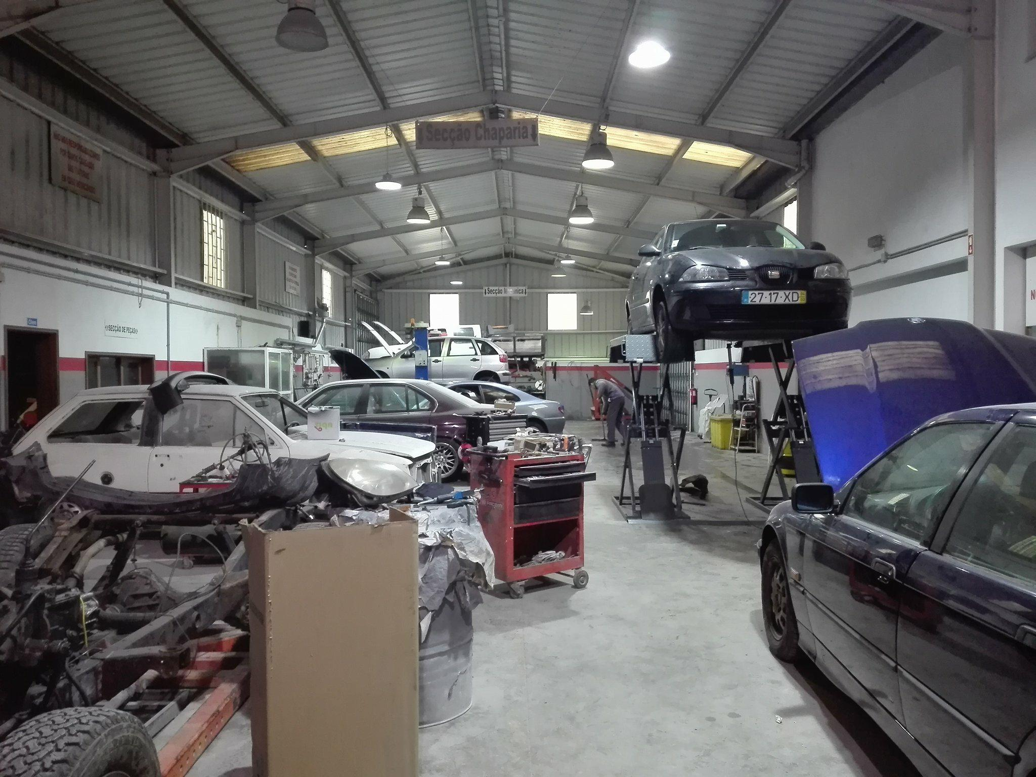
Naprawa zawieszenia samochodowego

Slide 3
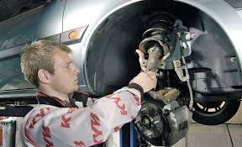
Demontaż i montaż amortyzatorów

Slide 4
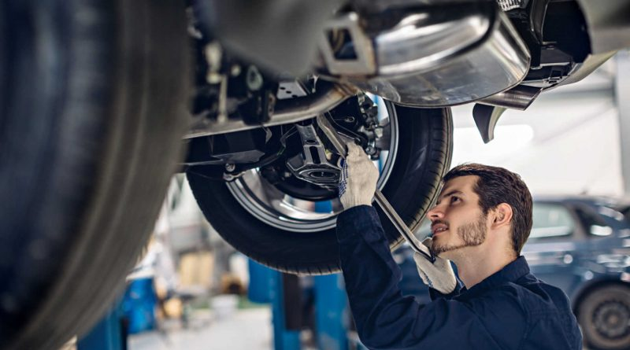
Kontrola zawieszenia samochodowego po naprawie

Slide 5
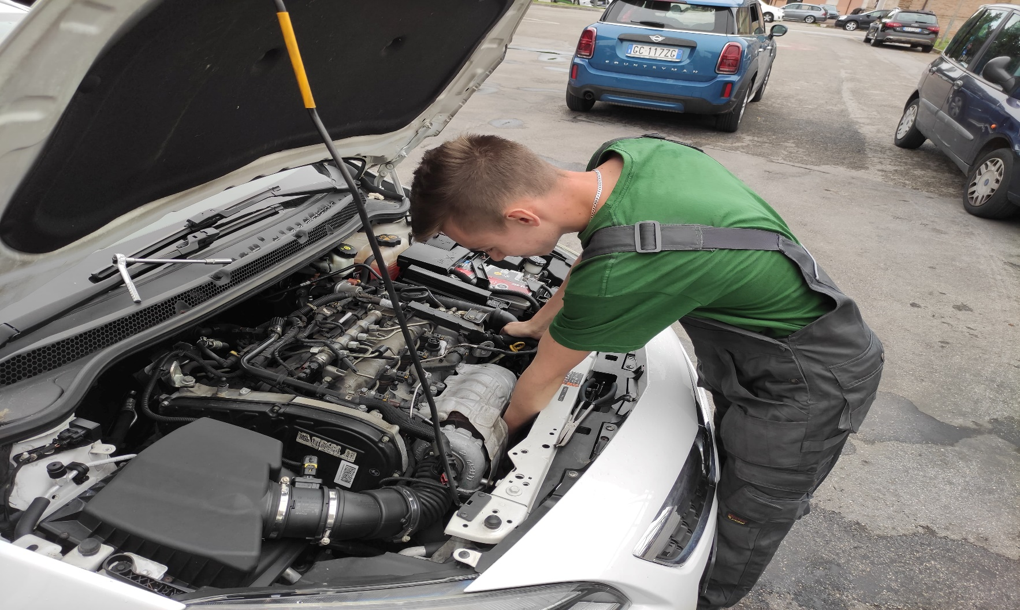
Sprawdzenie płynów eksploatacyjnych w samochodzie

Slide 6
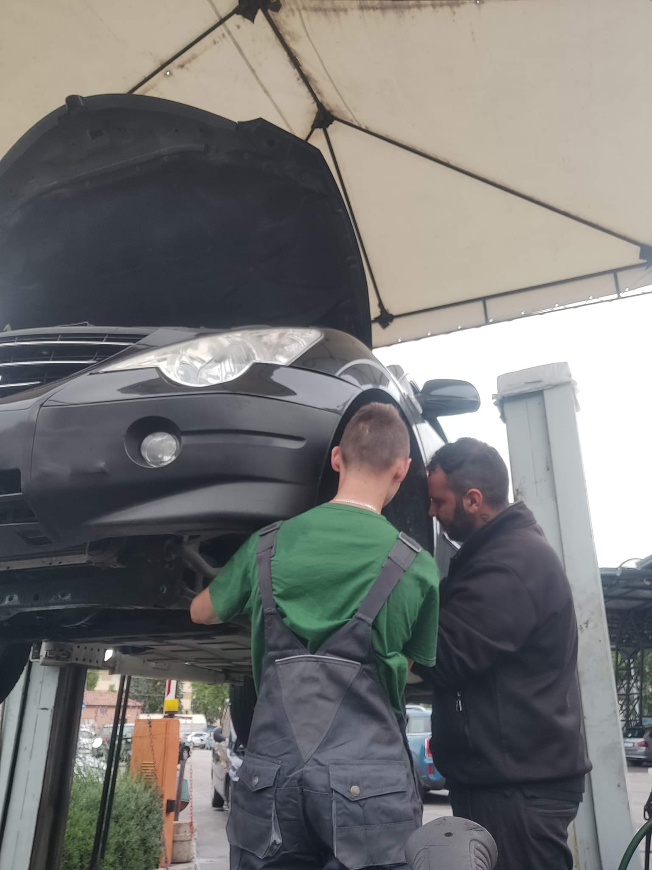
Kontrola luzów w układzie kierowniczym, zawieszeniu i łożyskowaniu kół

Slide 7
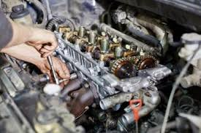
Naprawa silnika

Slide 8
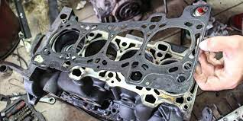
Naprawa uszczelki pod głowicą

Slide 9
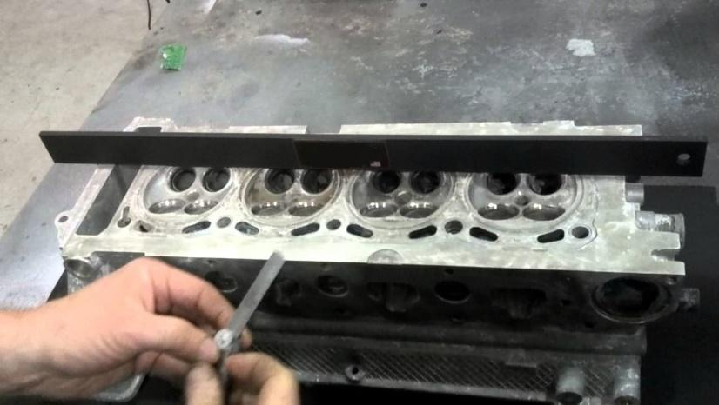
Sprawdzenie płaszczyzny głowicy za pomocą liniału krawędziowego

Slide 10
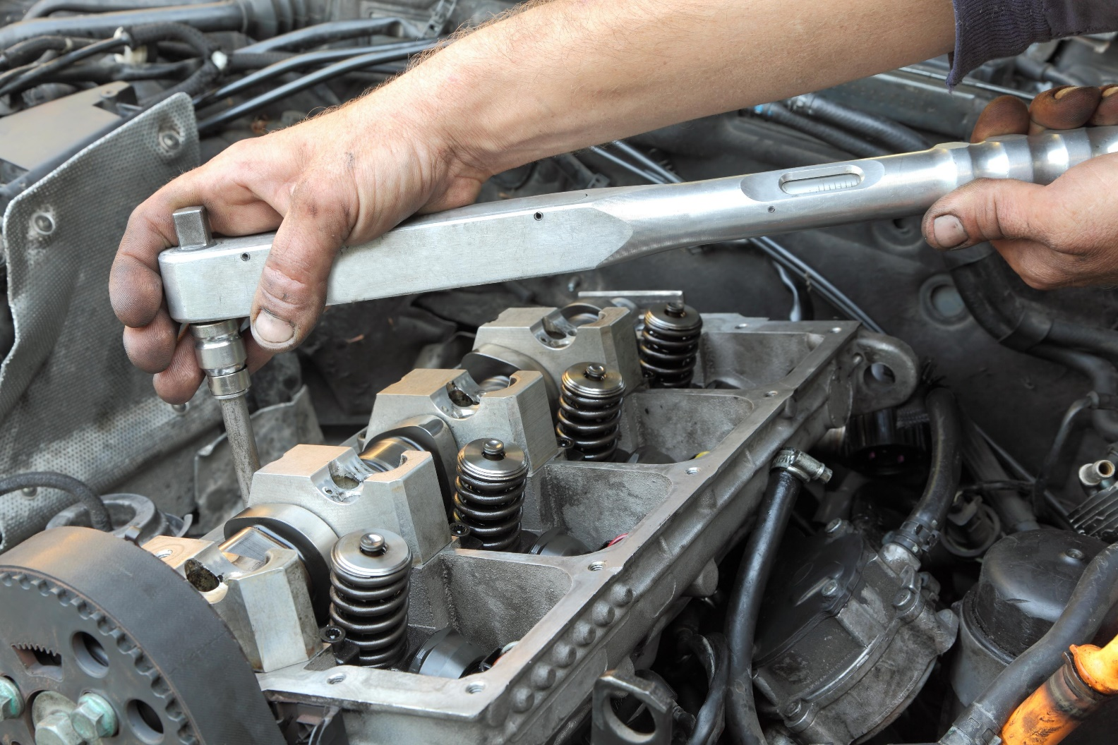
Montaż głowicy

Slide 11
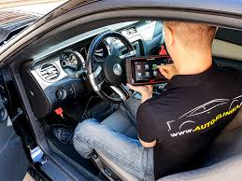
Diagnostyka komputerowa samochodu

Slide 12
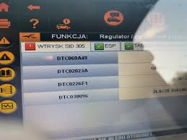
Wykryte usterki w silniku

Slide 13
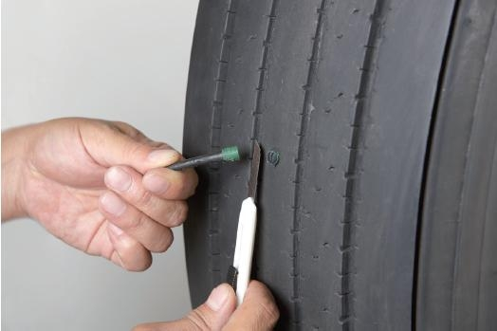
Naprawa ogumienia samochodowego

Slide 14
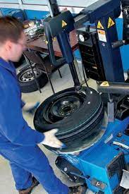
Montaż opony na felgę

Slide 15
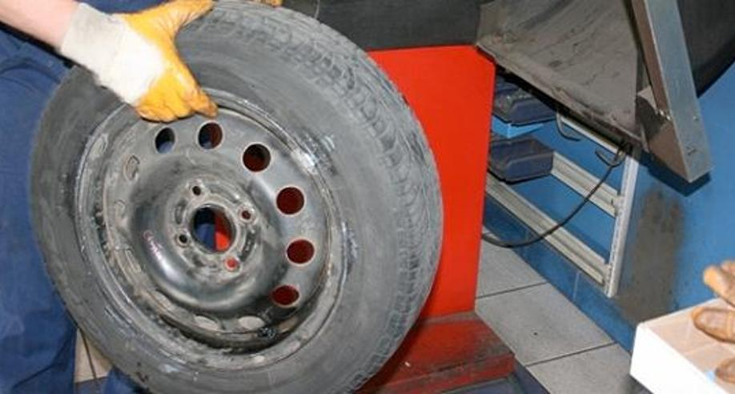
Wyważanie koła

Slide 16
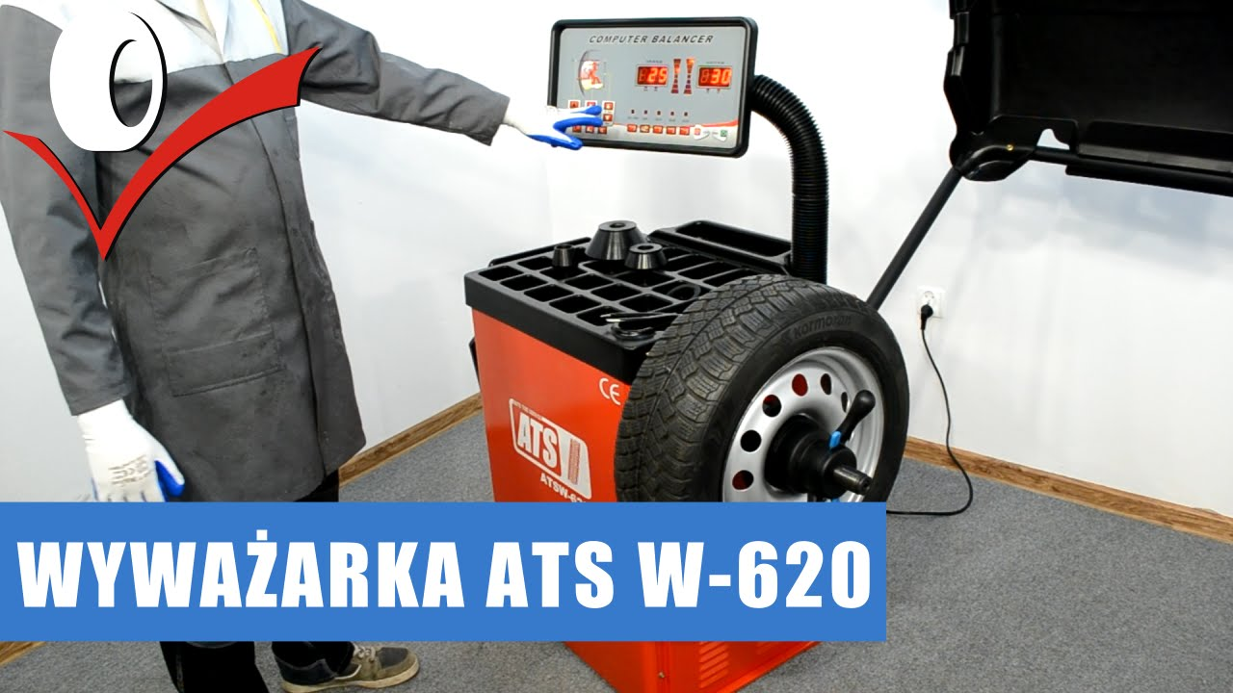
Wyważarka do kół

Slide 17
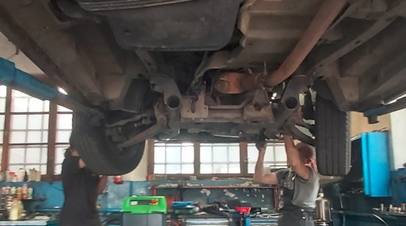
Naprawa układu kierowniczego

Slide 18
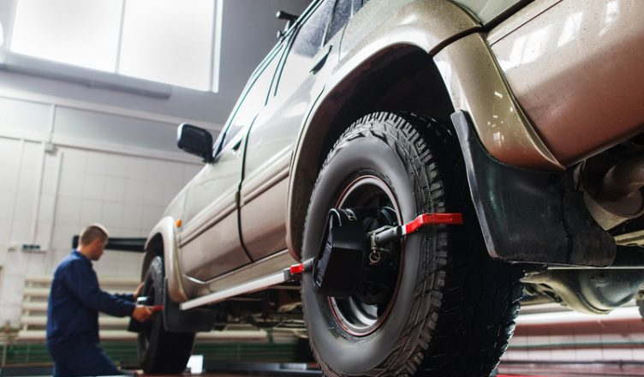
Ustawienie geometrii kół

Slide 19
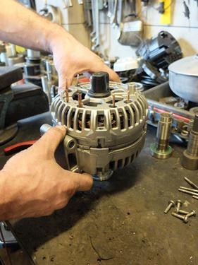
Naprawa alternatora

Slide 20
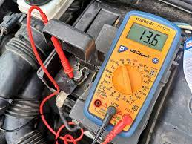
Sprawdzenie ładowania alternatora po zamontowaniu do samochodu

Slide 21
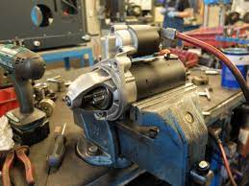
Naprawa rozrusznika

Slide 22
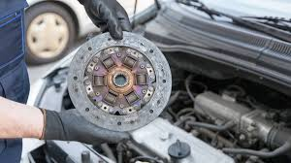
Naprawa sprzęgła

Slide 23
Wymiana koła dwumasowego

Slide 24
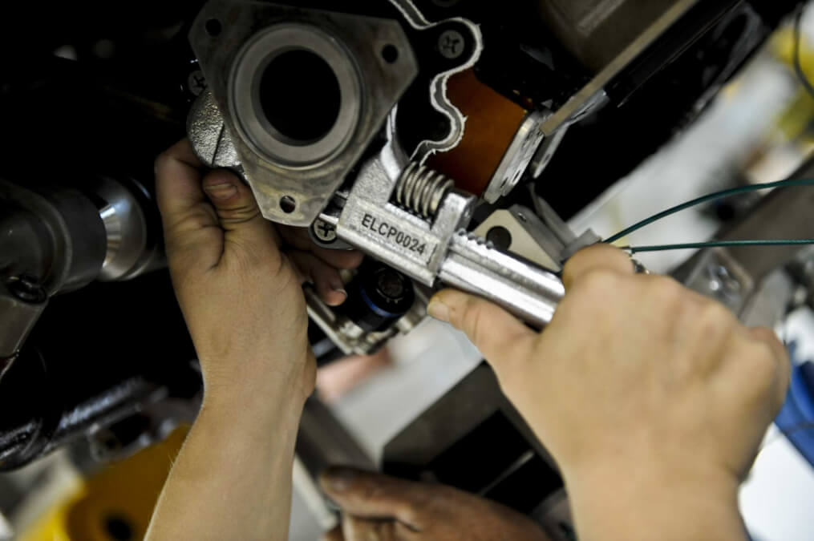
Czynności regulacyjne

Slide 25
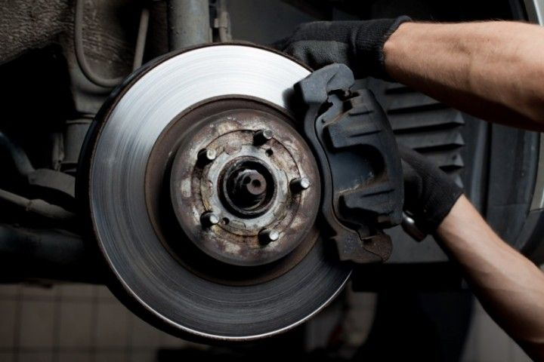
Wymiana klocków hamulcowych

Slide 26
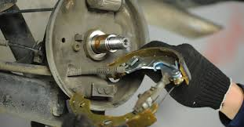
Wymiana szczęk hamulcowych

Slide 27
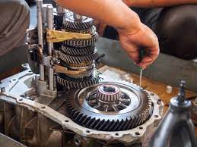
Naprawa skrzyni biegów

Slide 28
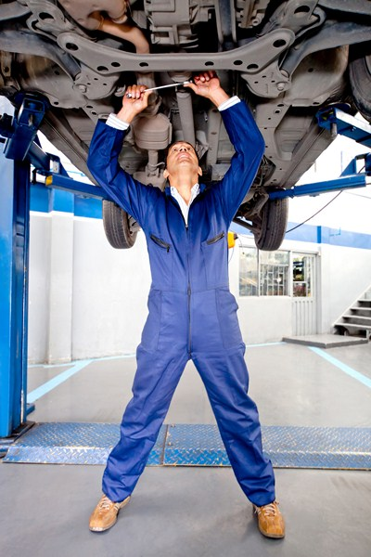
Montaż skrzyni biegów do samochodu

Slide 29
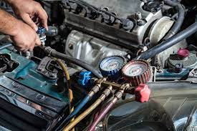
Naprawa klimatyzacji samochodowej

Slide 30
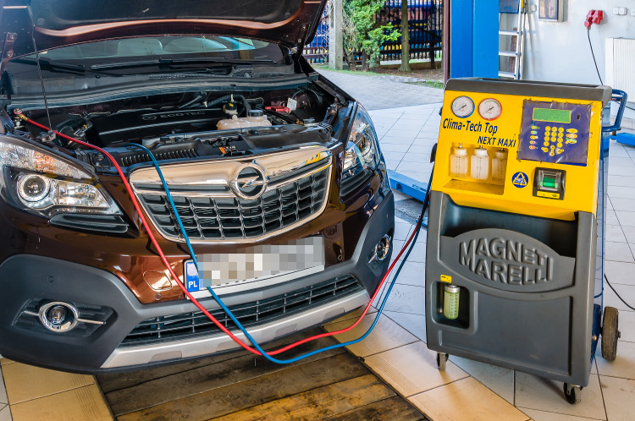
Serwis klimatyzacji

Slide 31
Wymiana filtra powietrza

Slide 32
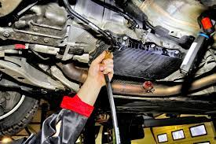
Wymiana oleju w skrzyni biegów

Slide 33
Naprawa układu rozrządu

Slide 34
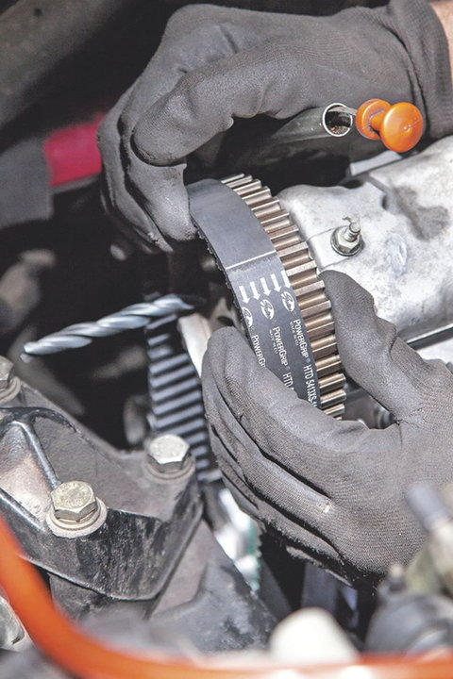
Montaż paska rozrządu. Zgodnie z kierunkiem pokazanym na pasku rozrządu

Slide 35
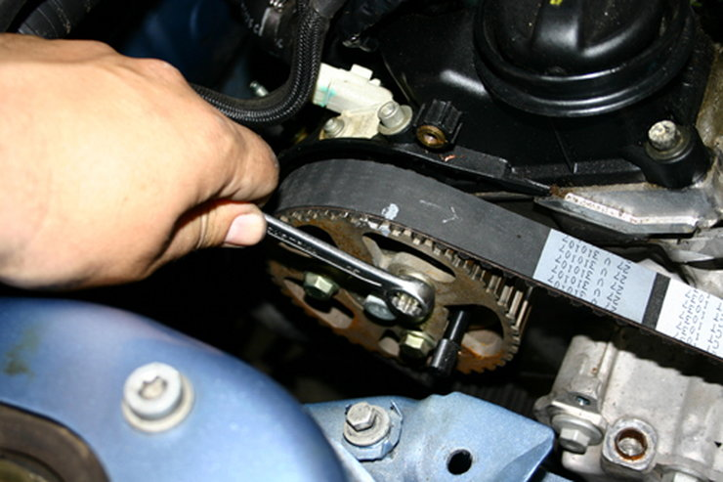
Montaż paska rozrządu

Slide 36
Sprawdzenie dokumentacji serwisowej

Slide 37
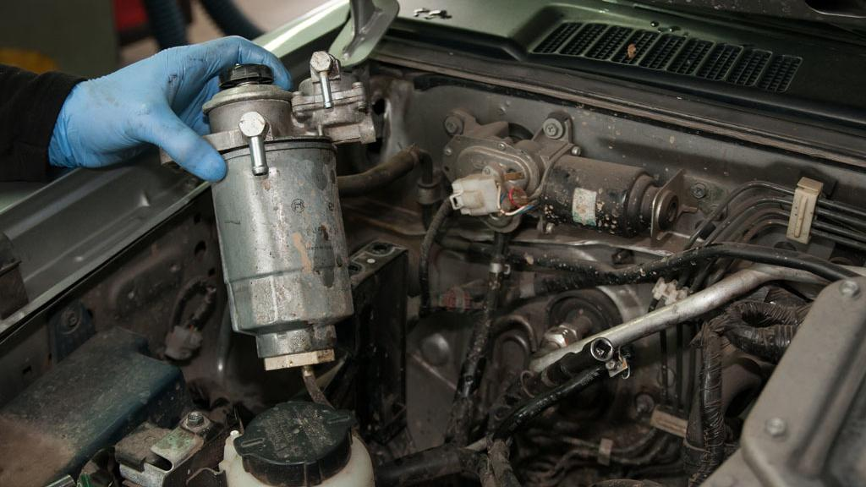
Wymiana filtra paliwa

Slide 38
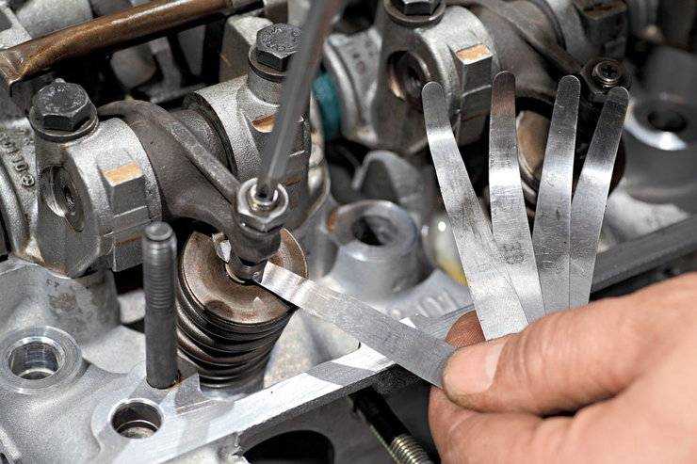
Regulacja luzów zaworów

Slide 39
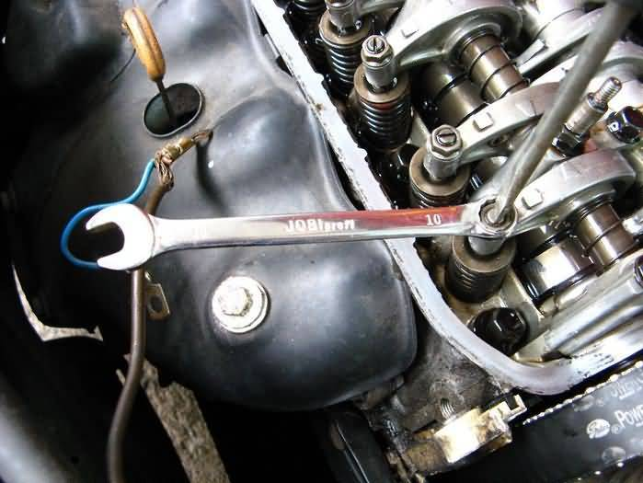
Regulacja luzów zaworów

Slide 40
Uczestnicy projektu w zawodzie mechanik pojazdów samochodowych
Dziękujemy za uwagę

